Slide 1
Web Semântica
Aluno: Daniel Luis Cabrera
RA: 2096072
Professor: Ivan Luiz Salvadori
Matéria: Tópicos avançados em Tecnologia da informação.

Slide 2
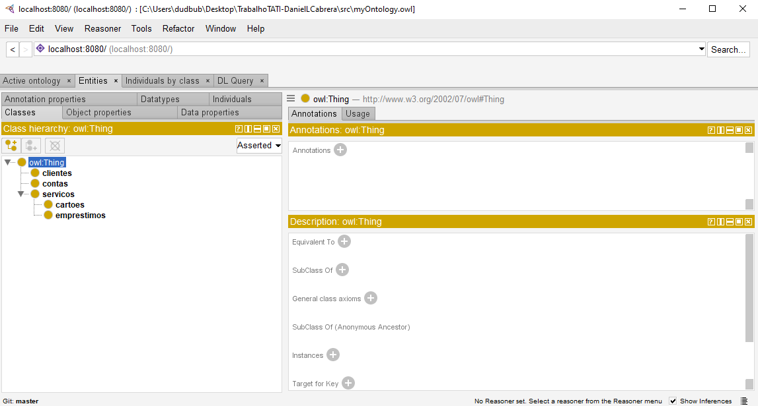
Classes (Sujeitos)

Slide 3
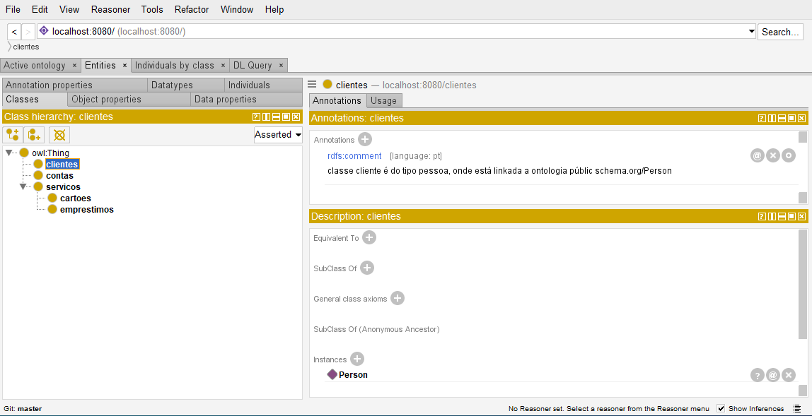
Cliente é equivalente a schema.org/Person

Slide 4
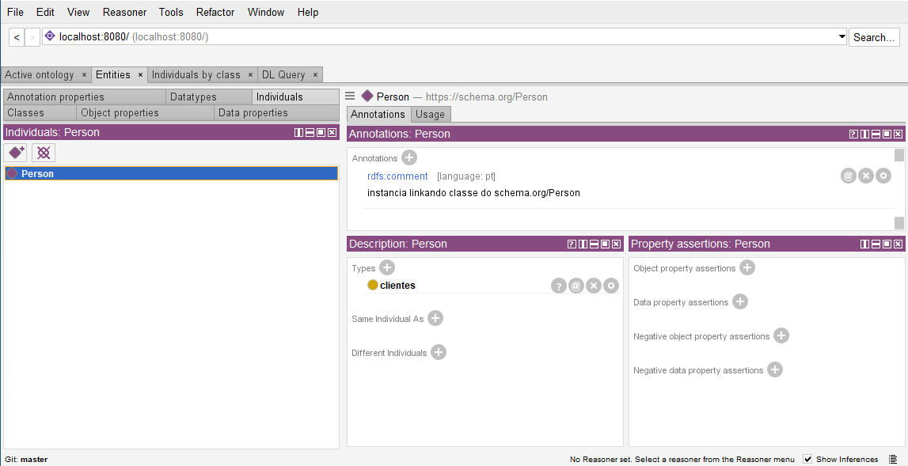
Instancia que linka a classe cliente ao schema.org/Person

Slide 5
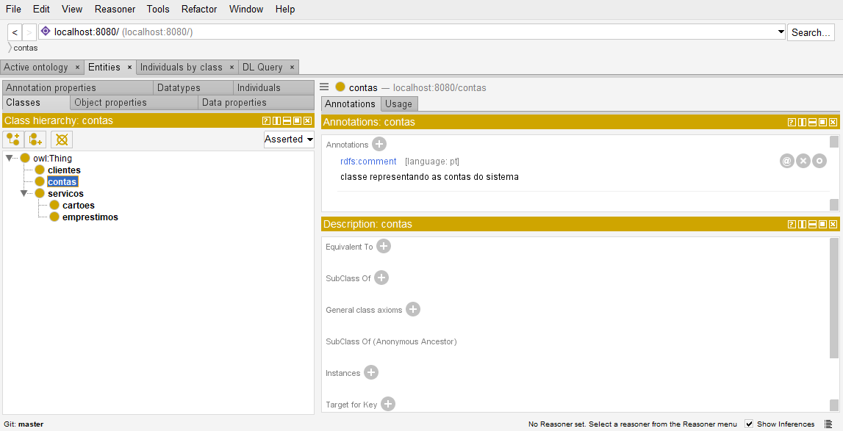

Classes referente as contas e os serviços prestados

Slide 6
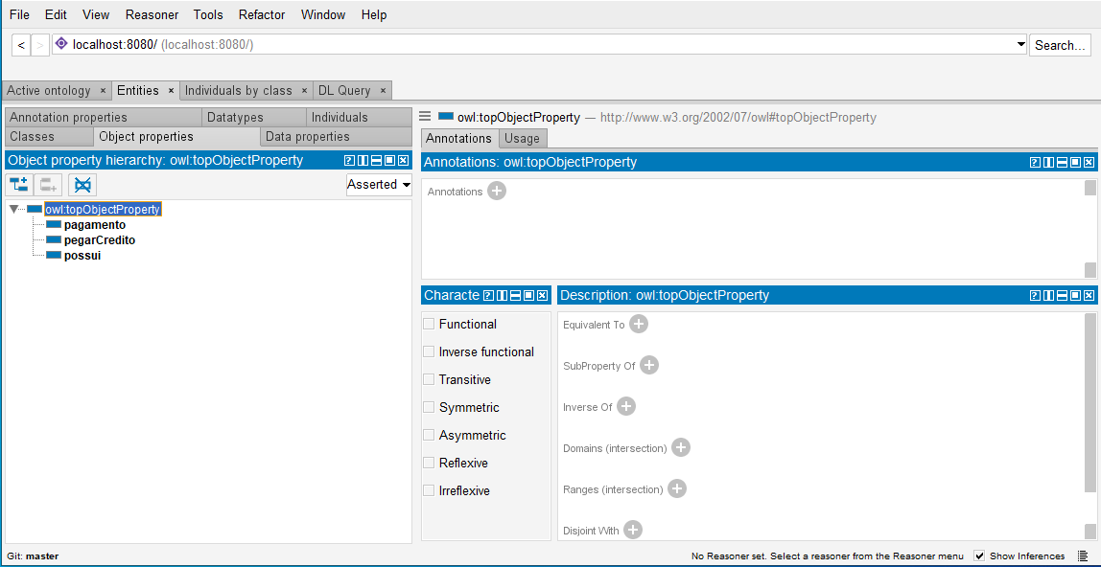
Predicados

Slide 7
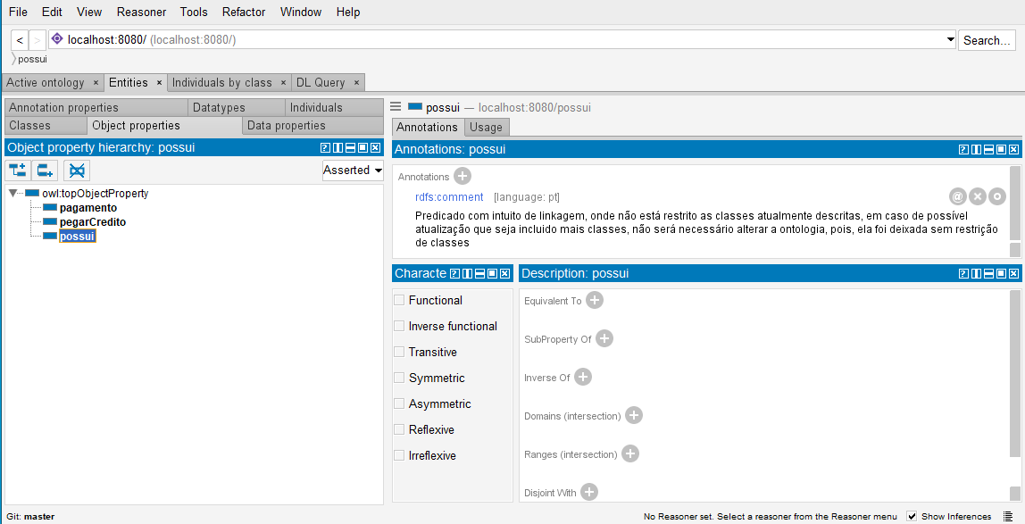
Predicado que linka cliente com a conta e conta com os serviços

Slide 8
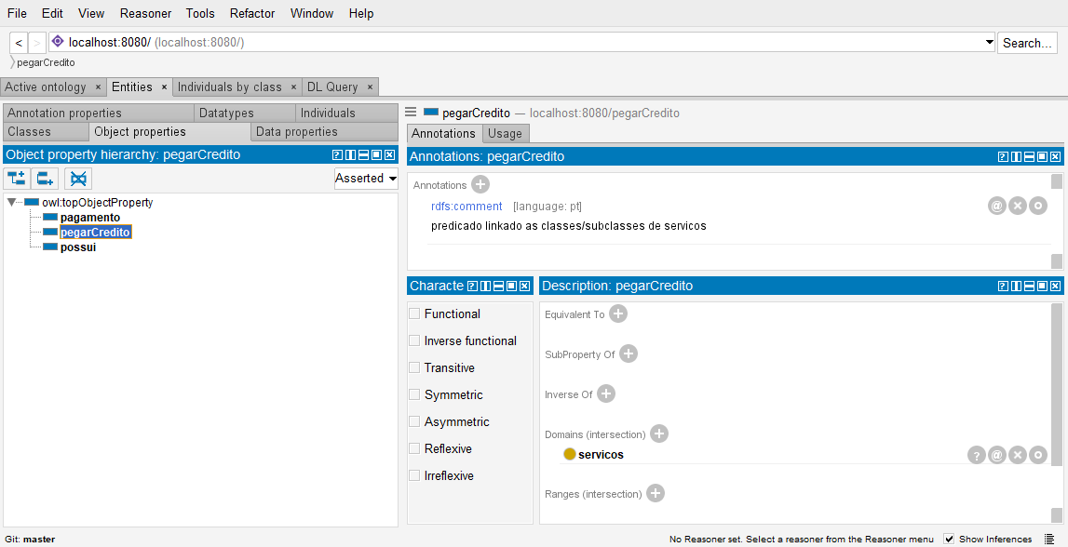

Predicado de compra e pagamento dos serviços

Slide 9
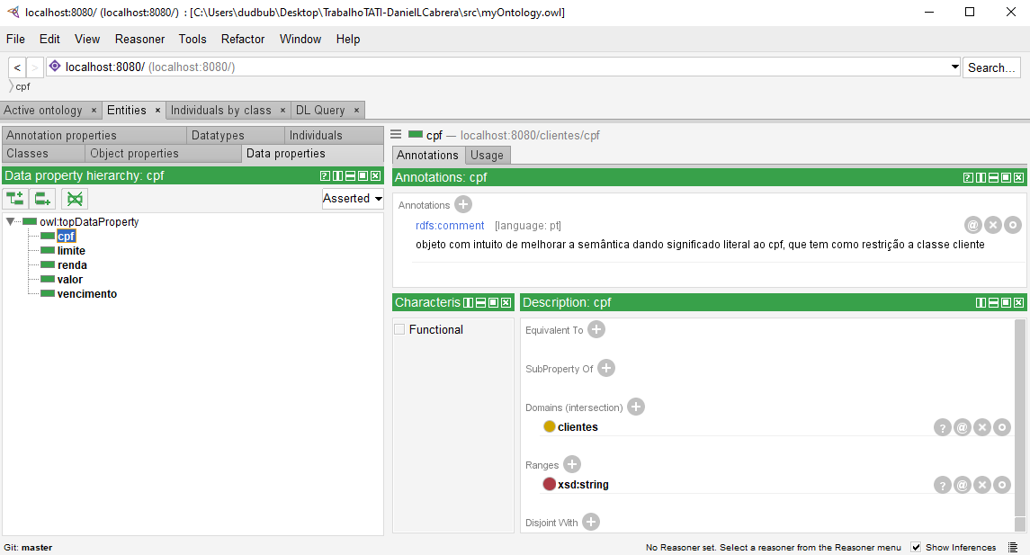
Dado “literal” - CPF

Slide 10
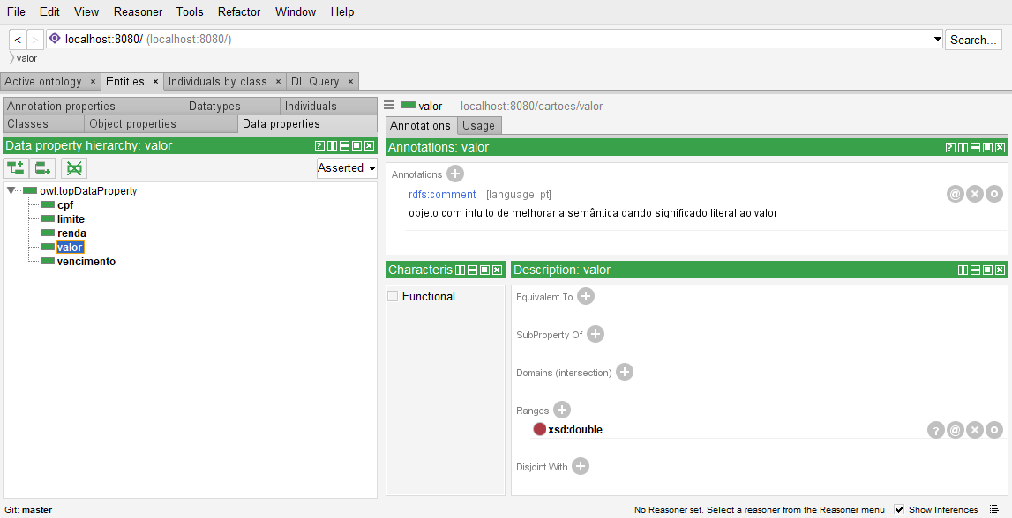
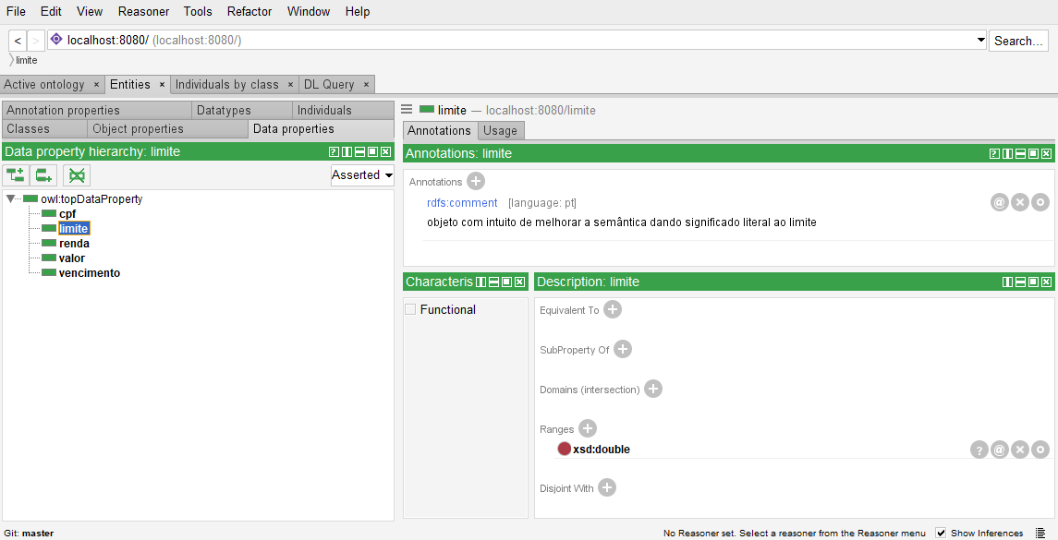
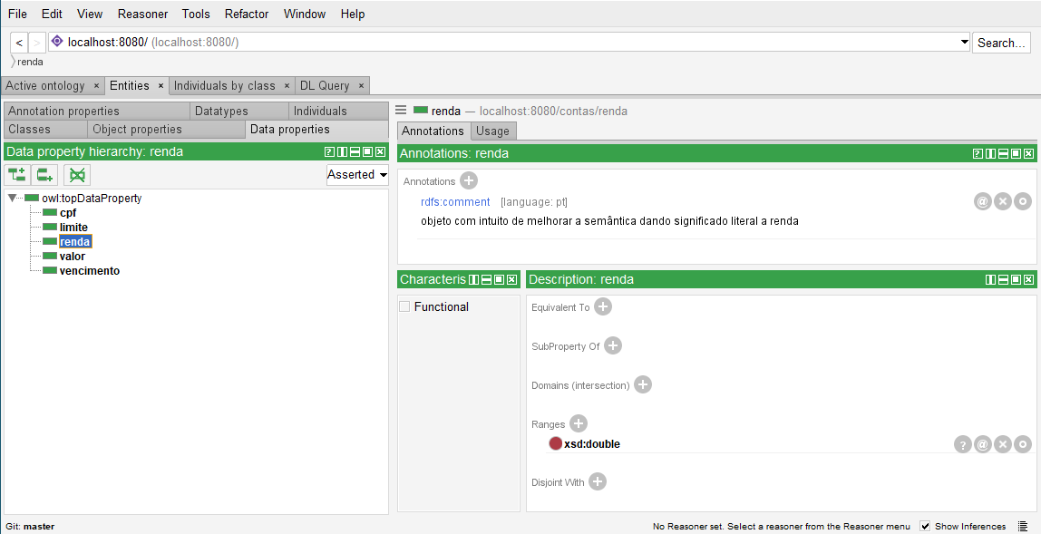
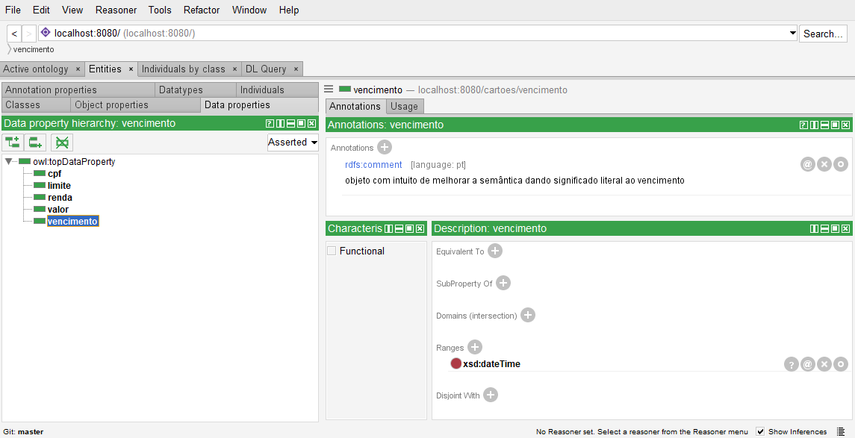

Slide 11
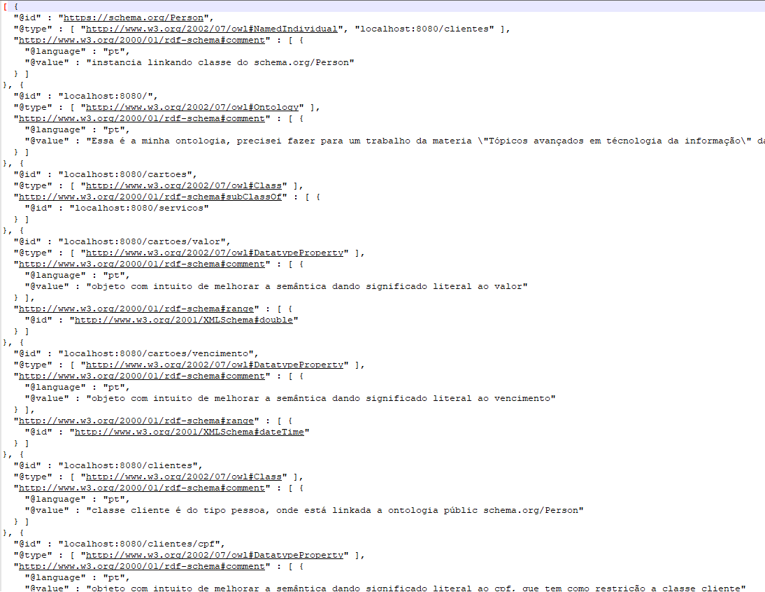
Após exportar para um arquivo JSON-LD

Slide 12
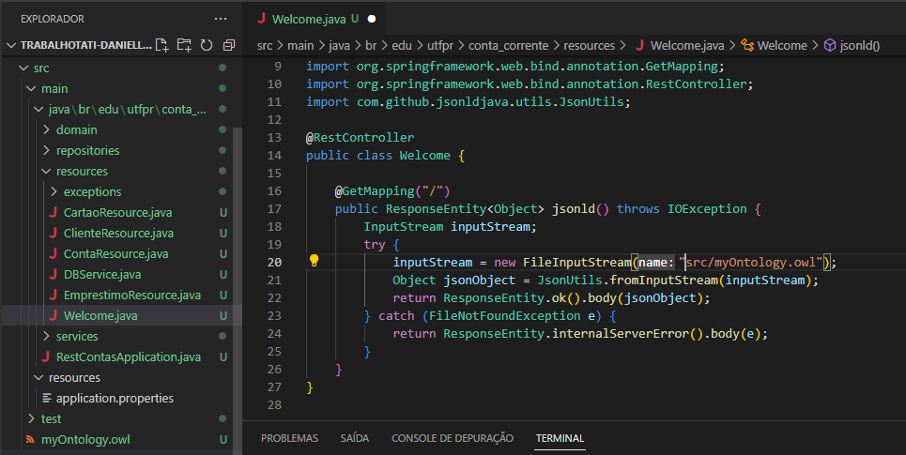
Como passar isso para o client na página inicial da aplicação?

Slide 13

POM.XML

